Slide 1
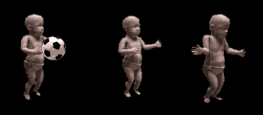
Береги здоровье смолоду !
Согласно официальному определению Всемирной Организации Здравоохранения,
здоровье - это физическое, психическое и социальное благополучие.

Slide 2
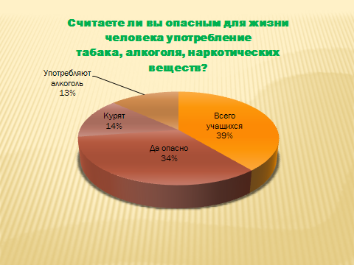

Slide 3
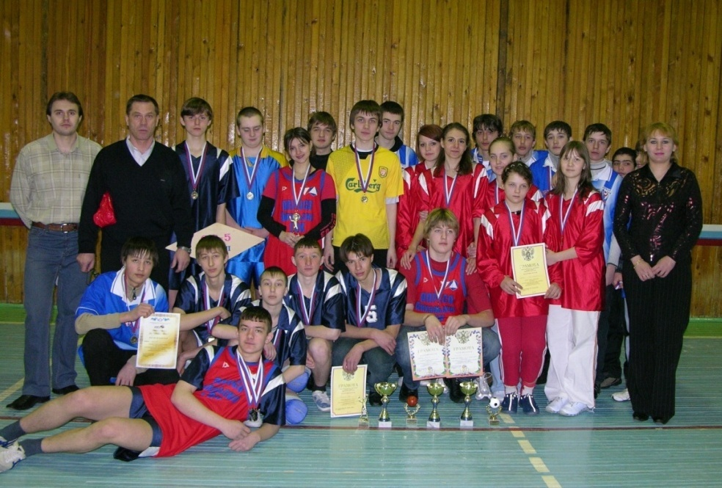
Береги здоровье смолоду
Здоровье зависит
на 20% - от окружающей среды,
на 20% - от наследственных факторов,
на 10% - от медицинского обслуживания,
на 50% - от образа жизни.

Slide 4
Правильно ли мы питаемся?

Slide 5
Причины по которым курят подростки

Slide 6

Кто курит табак, тот сам себе враг
Курение родителей повышает риск того, что ребенок заболеет астмой, сердечно-сосудистыми заболеваниями, заболеваниями органов дыхания.
Курение родителей повышает риск того, что их ребенок начнет курить в юном возрасте.
Продолжительность жизни у курящих сокращается примерно на 8 лет

Slide 7
Количество курящих подростков в нашей школе

Slide 8
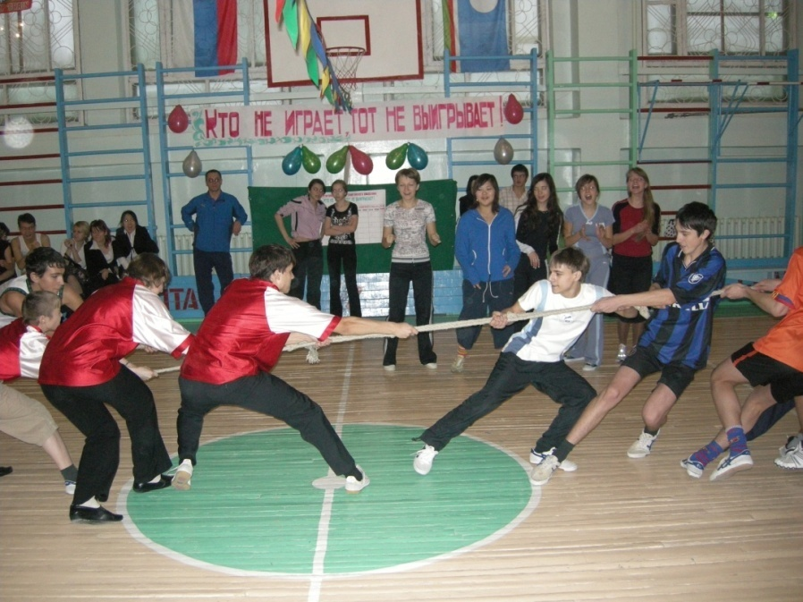
Здоровье – это то, что мы мало ценим, но за что дороже платим.
Максимальная продолжительность просмотра телепередач:
Для дошкольников и младших школьников – 1 час,
Для школьников среднего возраста – 1,5 часа,
Для старшего возраста -2часа.
Просмотр может быть не более 2-3 раз в неделю.

Slide 9
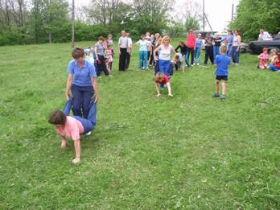


Здоровье сгубишь – новое не купишь
ограничение подвижности приводит к снижению и нарушению жизненно важных функций.
Детскому организму необходимо от 6 до 13 тысяч движений в день.
У малоподвижных детей очень слабые мышцы.
В целях профилактики заболеваний большое значение имеет 1,5-2 часовое пребывание на открытом воздухе.
Слабеет тело без дела.

Slide 10
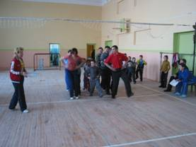
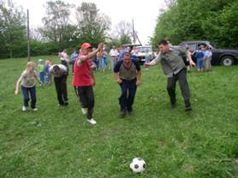
Здоров будешь – всё добудешь
Постарайтесь чаще заниматься спортом.
Займитесь любимым делом.
Не забывайте: «С кем поведёшься – от того и наберёшься»

Slide 11
Наркомания – болезнь 21 века
С момента возникновения наркозависимости человек проживает не более 3-4 лет.
В нашей стране около 7 млн. наркоманов
Признаки наркотического опьянения:
Беспричинные изменения настроения.
Излишняя активность или заторможенность.
Нарушение координации движения.
Сильное сужение или расширение зрачков.
Агрессивность.
Тяга к сладкому.

Slide 12

Общее число инфицированных в России – более 7000 человек, однако реальное количество российских граждан, инфицированных вирусом составляет более 15000 человек

Slide 13
Среди инфицированных в основном люди 15-29 лет (78% всех зарегистрированных случаев)
За 20 лет от СПИДа пострадало более 60 млн. человек – 1% населения земного шара, 22 млн. уже умерли. Ежедневно в мире 16000 человек заражаются ВИЧ-инфекцией.
Предполагается, что к 2020 г. ВИЧ унесет жизни 68 млн. человек

Slide 14
По данным ЮНЕСКО...
Наряду с фактами, фиксирующими распространение употребления спиртных напитков среди несовершеннолетних,следует обратить внимание на усиливающиеся тенденции употребления наркотических веществ.
Учитывая характер распространения наркомании среди молодежи экспертами даются весьма неутешительные прогнозы относительно массового распространения СПИДа в ближайшие годы в России.
Фиксация данных наркомании среди подростков имеет прямое отношение к проблеме венерических заболеваний и, в первую очередь, к заболеванием СПИДом. Дело в том, что по оценкам экспертов первый этап эпидемии СПИДа связан с заболеваниями, полученными в результате пользования наркотическими средствами на кровяной основе и многоразового использования шприцев.

Slide 15
Заразиться ВИЧ можно следующим образом:
половым путем без использования предметов предохранения;
при попадании в организм зараженной крови (например при переливании крови);
при использовании зараженного шприца или иглы
от инфицированной матери к ребенку во время беременности или через материнское молоко

Slide 16
Здоров будешь – всё добудешь
Постарайтесь чаще заниматься спортом.
Займитесь любимым делом.
Не забывайте: «С кем поведёшься – от того и наберёшься»

Slide 17
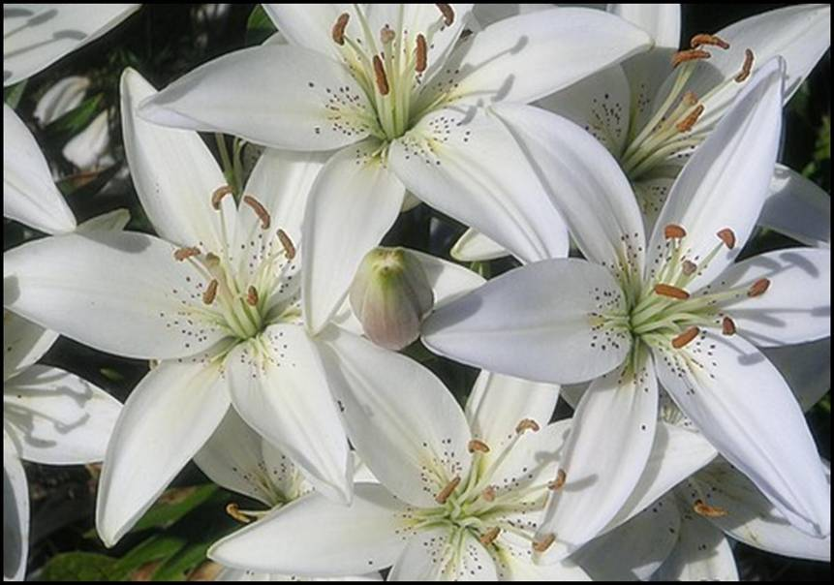
Будьте здоровы
Спасибо за внимание

